Slide 1

古诗词
搜索
的

Slide 2

离骚
己亥杂诗
楚辞
李白
清朝
李清照
唐朝
静夜思
装进脑袋里
搜索
古诗词
网站
你
览
经
带
一
典

Slide 3
古诗词搜索网站
完成设计！
功能 设计
古诗查找
各种搜索
笔记
还有？
诗歌修改
……
诗词增加
……
交流学习
古诗删除
……
用户登录
……

Slide 4

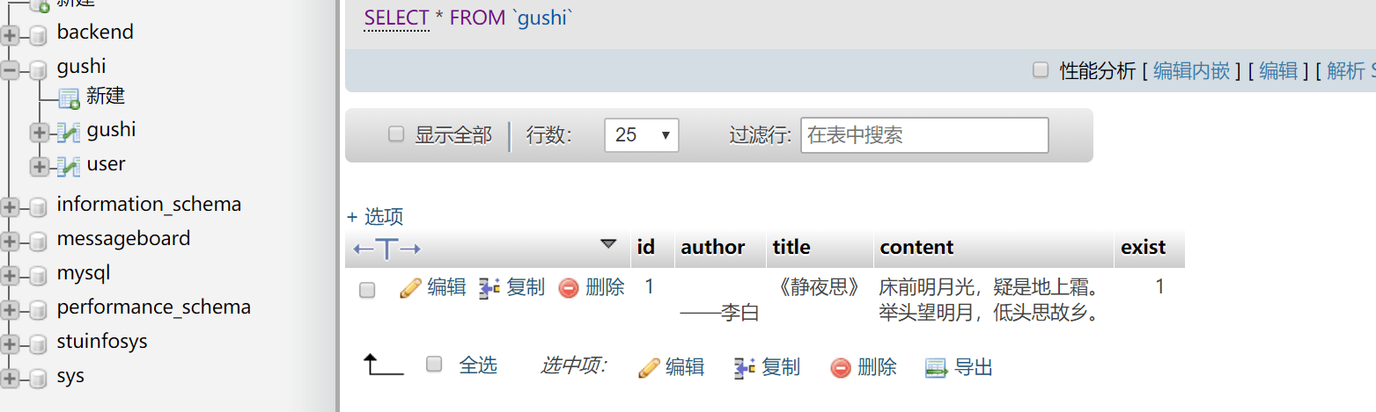



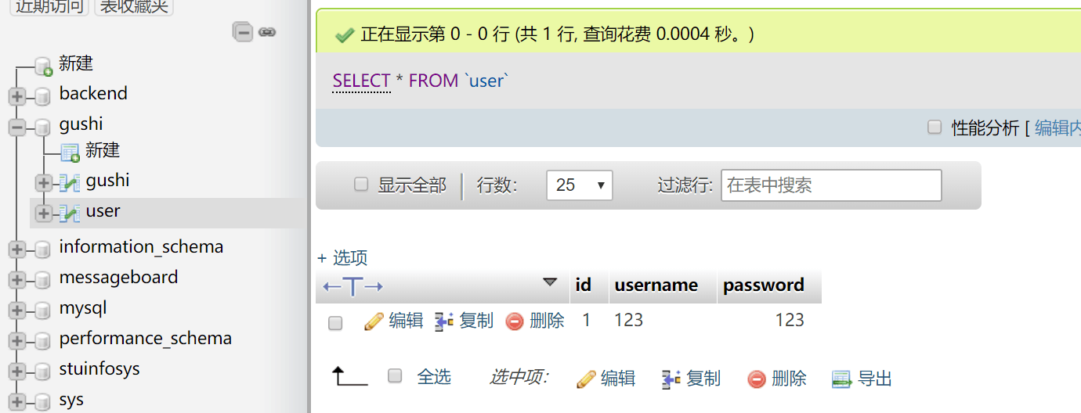


Slide 5



Slide 6

增加古诗

Slide 7
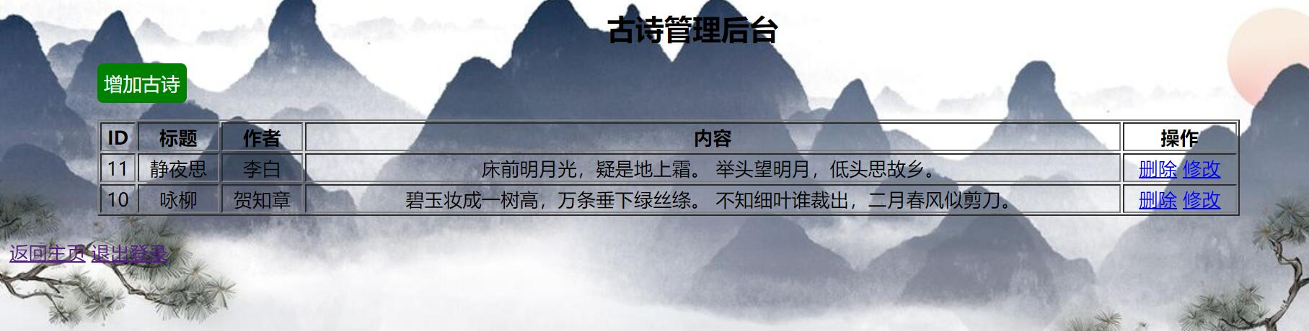
后台管理

Slide 8
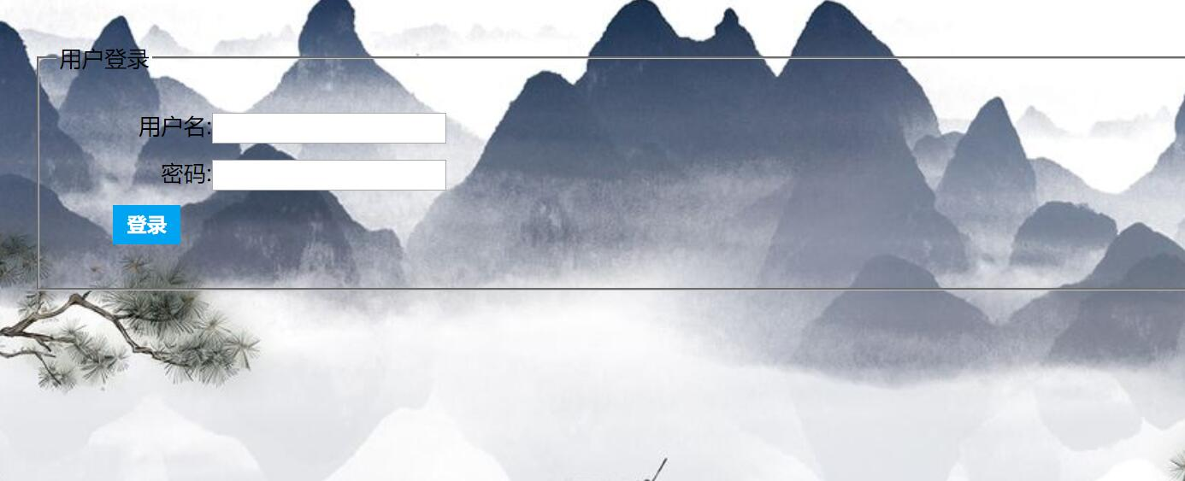
管理员登录

Slide 9
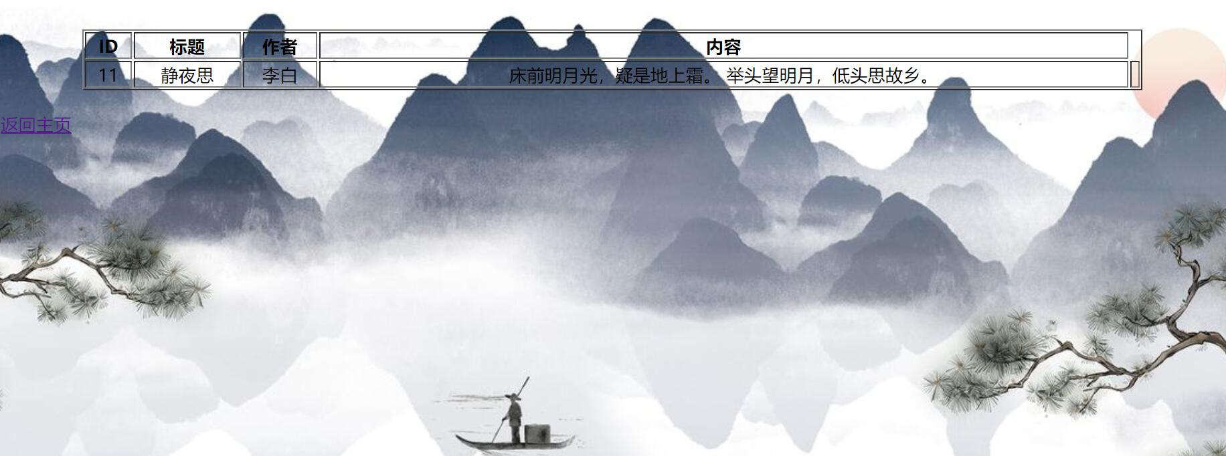
查询

